Slide 2

本章架構
14-1 品牌
14-2 品牌的建構
14-3 品牌的推廣
14-4 品牌的經營

Slide 3
14-1 品牌
  Aaker認為品牌除了傳遞產品的範圍、屬性、品質、與用途等功能性利益外，還提示了個性、與使用者間的關係、使用者形象、產地、企業組織聯想、符號、情感利益及自我表達利益等。
  Kotler則認為品牌是企業對顧客的承諾，堅持提供某種特定的特徵、利益與服務組合，品牌所傳遞的意象，包括：產品的屬性、利益，而生產者的價值觀、文化與品牌就是品牌的精髓所在，最能展現持久的品牌意義。

Slide 4

  Mourice and Henshall從顧客的角度為出發點，認為品牌最後通常會變成一種以顧客為基礎的商譽，並在顧客與企業的產品之間形成某種感情的連結。Schmitt認為品牌是為顧客創造不同的體驗形式，包括感官、情感、思考行動與關聯等體驗模組。

Slide 5

14-2 品牌的建構
14-2-1 建構品牌的策略
一、品牌策略種類
    1. 自有品牌 vs. 代工
      企業推出自有品牌可以直接進入市場並掌握品牌控制權，可以賺取較高的利潤，但是，初期品牌的能見度不夠，推廣自有品牌需投入較多的資源。

Slide 6
    2. 單一品牌 vs. 多品牌
      多品牌則是為了滿足不同的市場區隔需求，而將不同的產品採用不同的品牌，第一種型態是每一種產品各有一個品牌，第二種型態不是把每一種產品賦予一個品牌，而是把一群相似的產品賦予一個品牌，另一群相似的產品賦予一另個品牌。
    3. 實體品牌 vs. 虛擬品牌

Slide 7
二、建構品牌的策略
    1. 自創品牌
      自創品牌的業者需投入巨額的行銷費用，才能讓消費者有印象。
    2. 品牌授權
      透過品牌授權可以取得母公司的經營及技術上的know-how，同時也可以利用母公司的高知名度，替自己的企業加分。

Slide 8
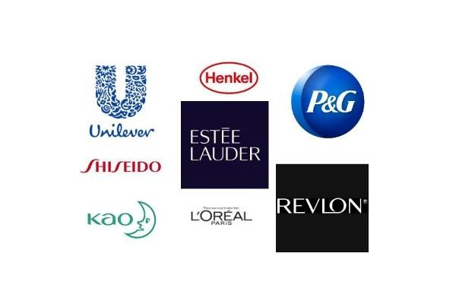
    3. 併購品牌
      併購品牌是透過併購的方式，將互補性的公司品牌購入，或為了取得現成通路。

Slide 9

14-2-2 塑造品牌知名度
一、品牌知名度
  品牌知名度指的是一個品牌在消費者心中的強度，它反應的是消費者在各種情境之下，對該品牌的辨識程度。

Slide 10

二、品牌知名度的重要性
    1. 當消費者在做購買決策時，品牌知名度會讓品牌進入消費者考慮的購買組合中。
    2. 知名度高的品牌會影響消費者的採購選擇。
    3. 品牌知名度影響消費者的聯想強度，進而影響消費者的購買決策。

Slide 11
三、建立品牌知名度
逐一拜訪
送樣品
廣告
辦活動
及贊助
促銷
公共關係
尋求支持

Slide 12
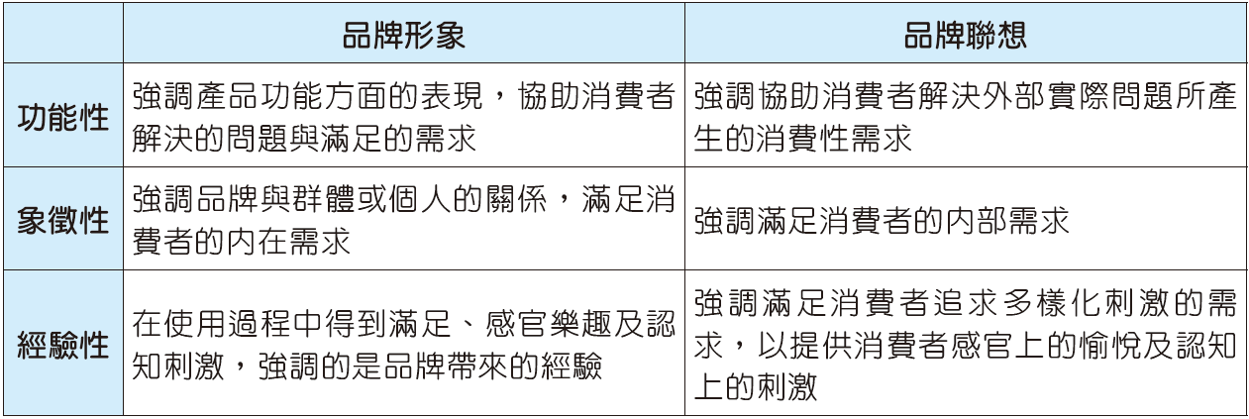
14-3品牌的推廣
14-3-1 品牌聯想
一、品牌聯想
表14-1 品牌形象與聯想

Slide 13
  品牌聯想會受到三個構面的影響：
品牌聯想的喜愛度
品牌聯想的強度
品牌聯想的獨特性

Slide 14
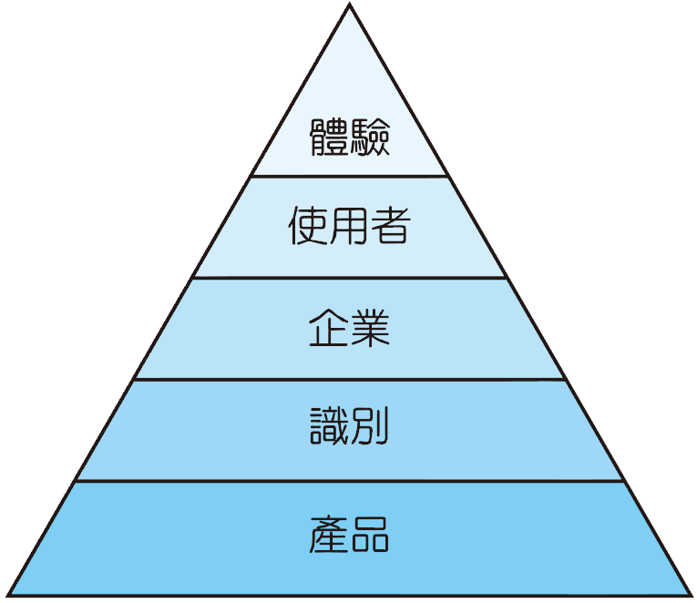
二、品牌聯想的層次
圖14-2 品牌聯想的層次

Slide 15
    1. 視品牌為產品 2. 視品牌為識別
    3. 視品牌為企業 4. 視品牌為使用者
    5. 視品牌為體驗
        (1) 生活品質提高，消費者要求產品要有附加價值。
        (2) 商品同質性提高，功能性價值式微。
        (3) 零售通路快速堀起，通路品牌體驗日趨重要。

Slide 16

14-3-2 創造品牌的價值
一、導入期
    1. 管理模式
      導入期的管理模式在了解品牌形象，品牌上市時，公司應有一系列建立品牌形象與定位的活動，針對目標市場的形象進行溝通。

Slide 17
    2. 定位策略
        (1) 功能性品牌
        強調品牌能解決問題的績效。
        (2) 象徵性品牌
        強調品牌認同或自我定位的關係。
        (3) 經驗性品牌
        傳達品牌對滿意度及刺淚的影響。

Slide 18
二、精緻期
    1. 管理模式
      精緻期的管理模式在堅固品牌形象以增加價值，形成與競爭者間的差異。
    2. 定位策略
        (1) 功能性品牌
        強調解決問題的特殊化，縮小市場區隔。

Slide 19
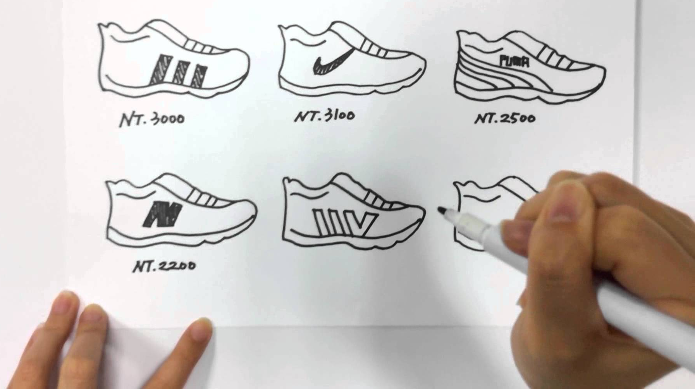
        (2) 象徵性品牌
        保持消費者認同或自我形象的聯想，提升非目標市場消費的困難。
        (3) 經驗性品牌
        強調知覺、認知刺激。

Slide 20
三、強化期
    1. 管理模式
      把品牌形象與公司其他不同類產品的品牌連結，以增加個別品牌與整體品牌的優勢。
    2. 定位策略
        (1) 功能性品牌
        強調與其他績效相關產品的關係。

Slide 21
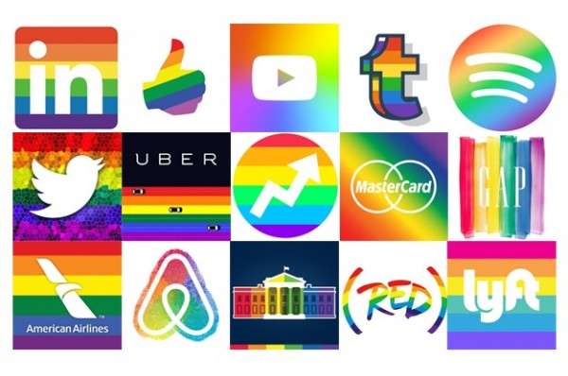
        (2) 象徵性品牌
        使消費者能把經驗傳播，將概念普遍化到公司相關產品。
        (3) 經驗性品牌
        與公司其他經驗性品牌形象連結。

Slide 22
14-4 品牌的經營
14-4-1 品牌權利化
  商標權是一種專用的權利，必須要經過主管機關的審核及註冊程序，才能擁有這個權利。
14-4-2 建立品牌忠誠度
一、品牌忠誠度
二、品牌忠誠度的類型
轉換行為
偶然行為
雨露均霑

Slide 23
三、影響品牌忠誠度的因素
消費者特性
採購型態特性
產品特性
市場結構特性

Slide 24

14-4-3 延伸品牌價值
一、品牌延伸
  品牌延伸（brand extension）則是把看起來沒有絕對關係的產品，拉在一起創造新的契機，把已經在某一產品上建立的品牌延伸到另一產品上。

Slide 25
二、品牌延伸的省思
    1. 品牌延伸的優點
(1) 可利用原品牌的資產
(2) 擴大原品牌的銷售
(3) 減少延伸產品上市費用
(4) 降低延伸產品失敗風險

Slide 26
    2. 品牌延伸的缺點
(1) 對延伸產品造成負面聯想
(2) 對原品牌造成自蝕效果
(3) 稀釋原品牌價值
(4) 錯失建立新品牌的機會

